Slide 1




Do it! Node.js 프로그래밍
3장
노드의 자바스크립트와 친해지기
이지스퍼블리싱 제공 강의 교안
2017/03
Notes:
○ 본 강의 자료는 이지스퍼블리싱에서 제공하는 강의 교안입니다.
○ 본 강의 교안은 아래 출판 서적의 내용을 기준으로 구성되었습니다. 또한 다수의 기타 서적이나 사이트를 참조하였습니다. 레퍼런스를 참조하십시오.
2017, 정재곤, “Do it! 노드제이에스 프로그래밍 (개정판)”, 이지스퍼블리싱
- 강의 교안에 사용된 화면 캡처나 실습 자료의 경우에는 문서 업데이트에 따라 변경될 수 있습니다.

Slide 2




강의 주제 및 목차
강의 주제
자바스크립트에서 알아야 하는 중요한 내용이 있나요?
목 차
1
자바스크립트의 객체와 함수 이해하기
2
배열 이해하기
3
콜백 함수 이해하기
4
프로토타입 객체 만들기

Slide 3






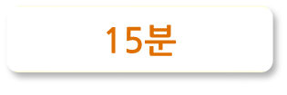


1.
자바스크립트의 객체와 함수 이해하기
난이도
소요시간

Slide 4
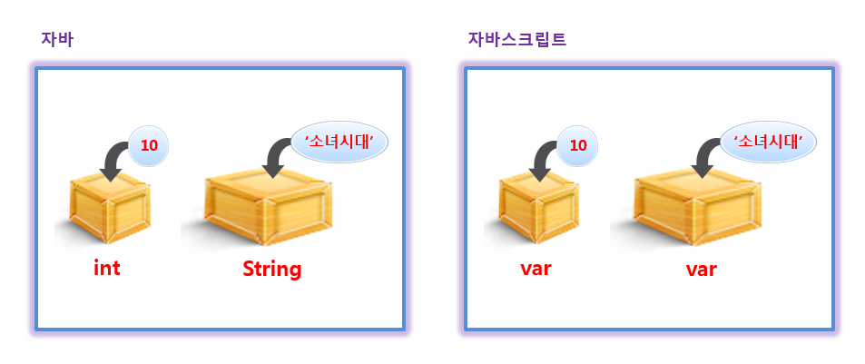
자바와 자바스크립트의 변수 타입 비교
자바는 자료형(타입)을 명시하는 언어
자바스크립트는 자료형을 명시하지 않는 언어
내부에서는 자료형에 따라 변수 상자의 크기가 달라짐

Slide 5
자바스크립트의 자료형
boolean, number, string 이 있으며, 그 외에 undefined, null, Object 자료형이 있음
자료형 | 설명
Boolean | [기본 자료형] true와 false의 두 가지 값을 가지는 자료형
Number | [기본 자료형] 64비트 형식의 IEEE 754 값이며 정수나 부동소수 값을 가지는 자료형 몇 가지 상징적인 값을 가질 수 있음: NaN(숫자가 아님), +무한대(Number.MAX_VALUE로 확인), -무한대(Number.MIN_VALUE로 확인)
String | [기본 자료형] 문자열 값을 가지는 자료형
undefined | 값을 할당하지 않은 변수의 값
null | 존재하지 않는 값을 가리키는 값
Object | 객체를 값으로 가지는 자료형 객체는 속성들을 담고 있는 가방(Collection)으로 볼 수 있으며, 대표적인 객체로 Array나 Date를 들 수 있음

Slide 6
변수 만들기
변수 앞에는 var 키워드를 붙임
var age = 20;
console.log('나이 : %d', age);
var name = '소녀시대';
console.log('이름 : %s', name);

Slide 7
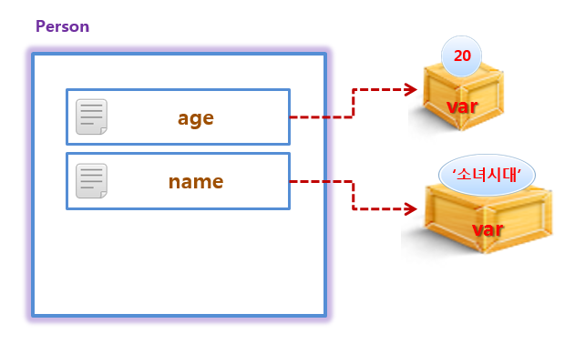
자바스크립트의 객체
속성들이 이름 – 값 의 형태로 들어가 있음

Slide 8
객체 만들기
객체는 { } 기호를 이용해 만듬
객체 안의 속성은 . 연산자를 이용해 접근하거나 객체이름 뒤에 [ ] 를 붙이고 그 안에 속성 이름을 문자열로 넣어 접근할 수 있음
var Person = {};
Person["age"] = 20;
Person["name"] = '소녀시대';
Person.mobile = '010-1000-1000';
console.log('나이 : %d', Person.age);
console.log('이름 : %s', Person.name);
console.log('전화 : %s', Person["mobile"]);

Slide 9
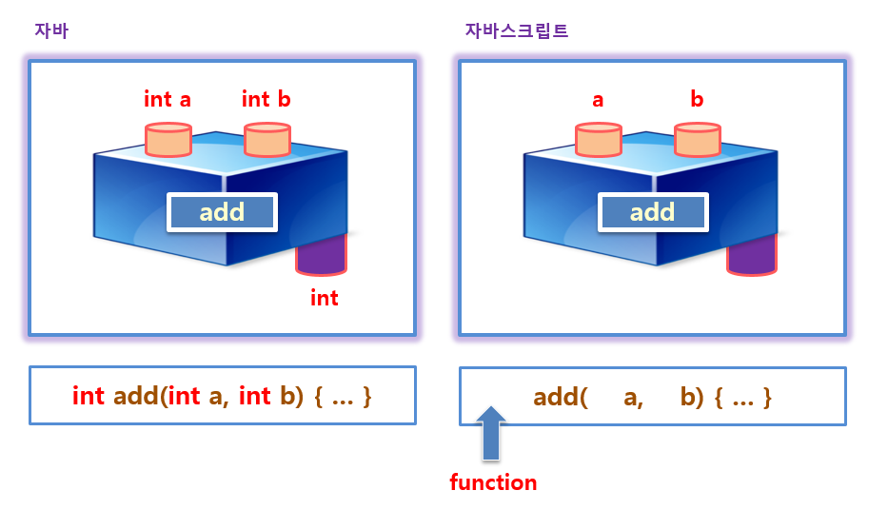
자바와 자바스크립트의 함수 비교
파라미터의 타입과 반환되는 값의 타입을 명시하지 않음
함수 앞에는 function 키워드를 붙임

Slide 10
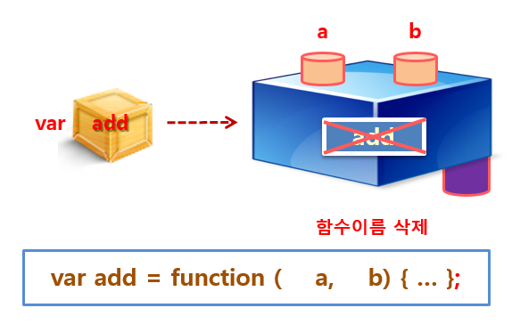
함수를 변수에 할당하기
자바스크립트에서는 함수를 일급 객체(First class object)로 다룸
따라서, 함수가 변수에 할당될 수 있음
변수에 할당될 경우 두 가지 이름으로 함수를 호출할 수 있으므로 원래의 함수 이름을 생략하고 익명함수(Anonymous Function)라고 부름

Slide 11
함수 만들어 실행하기
함수를 만들고 실행할 수 있음
선언문 (Declaration)
function add(a, b) {
return a + b;
}
var result = add(10, 10);
console.log('더하기 (10, 10) : %d', result);

Slide 12
함수 만들어 변수에 할당하기
변수 이름으로 호출 가능
var add = function (a, b) {
return a + b;
};
var result = add(10, 10);
console.log('더하기 (10, 10) : %d', result);

Slide 13
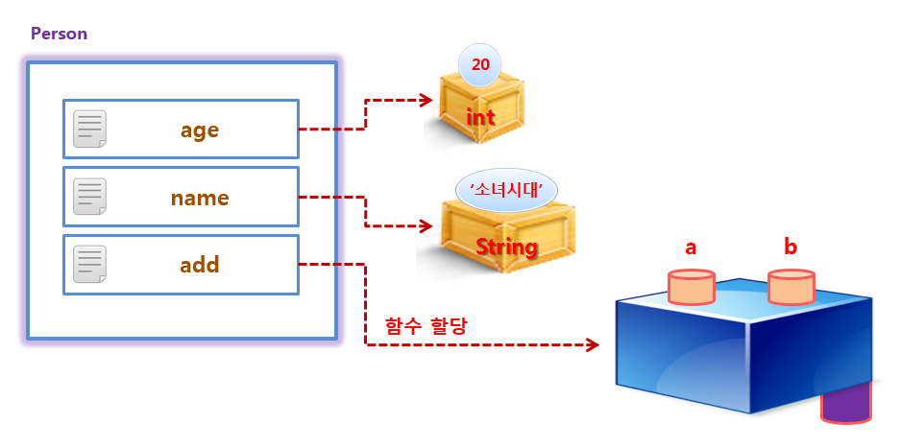
객체의 속성으로 함수 할당하기
객체의 속성도 변수처럼 처리되므로 함수 할당 가능

Slide 14
객체의 속성에 함수 할당
var Person = {};
Person["age"] = 20;
Person["name"] = '소녀시대';
Person.add = function(a, b) {
return a + b;
};
console.log('더하기 : %d', Person.add(10, 10));

Slide 15
객체를 만들 때 속성 할당하기
var Person = {
age: 20,
name: '소녀시대',
add: function(a, b) {
return a + b;
}
};
console.log('더하기 : %d', Person.add(10, 10));

Slide 16
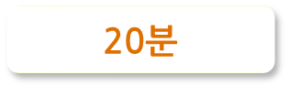
2.
배열 이해하기
난이도
소요시간

Slide 17
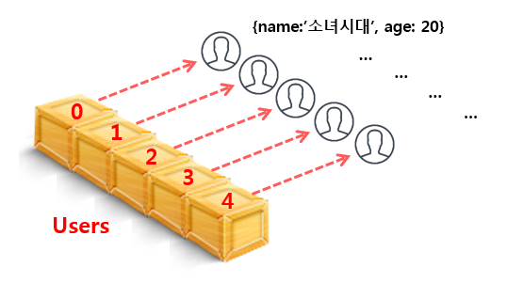
배열이 만들어지는 모양
배열은 여러 개의 데이터를 하나의 변수에 담아둘 수 있는 방법
배열의 요소는 대괄호를 이용해 접근할 수 있음

Slide 18
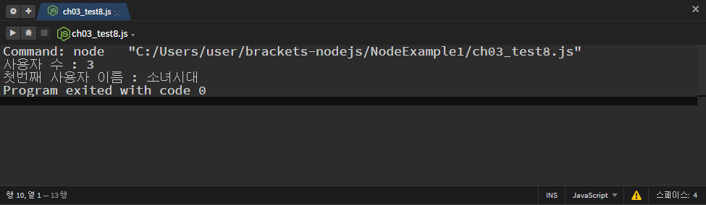
배열에 원소 추가
push 함수를 호출하여 배열의 마지막에 원소를 추가할 수 있음
var Users = [{name:'소녀시대', age:20}, {name:'걸스데이', age:22}];
Users.push({name:'티아라', age:23});
console.log('사용자 수 : %d', Users.length);
console.log('첫 번째 사용자 이름 : %s', Users[0].name);

Slide 19
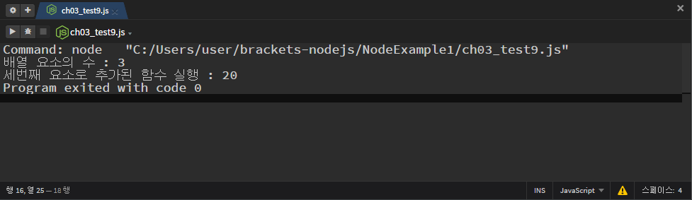
배열 원소로 함수 추가
변수의 자료형과 상관없이 배열에 추가 가능
var Users = [{name:'소녀시대', age:20}, {name:'걸스데이', age:22}];
var add = function(a, b) {
return a + b;
};
Users.push(add)
console.log('배열 요소의 수 : %d', Users.length);
console.log('세 번째 요소로 추가된 함수 실행 : %d', Users[2](10, 10));

Slide 20
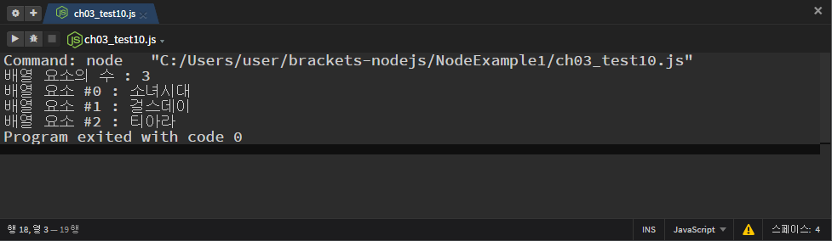
배열의 원소를 하나씩 확인하기
for 문에서 index를 사용하는 방법
var Users = [{name:'소녀시대', age:20}, {name:'걸스데이', age:22}, {name:'티아라', age:23}];
console.log('배열 요소의 수 : %d', Users.length);
for (var i = 0; i < Users.length; i++) {
console.log('배열 요소 #' + i + ' : %s', Users[i].name);
}

Slide 21
forEach 구문 사용하기
forEach 구문을 이용해 배열 원소를 하나씩 확인할 수 있음
console.log('\nforEach 구문 사용하기');
Users.forEach(function(item, index) {
console.log('배열 요소 #' + index + ' : %s', item.name);
});

Slide 22
배열에 값 추가 및 삭제하기
배열의 끝에 원소를 추가하거나 삭제할 때 : push, pop
배열의 앞에 원소를 추가하거나 삭제할 때 : unshift, shift
여러 개의 원소를 한꺼번에 추가하거나 삭제할 때 : splice
속성 / 메소드 이름 | 설명
push(object) | 배열의 끝에 요소를 추가합니다.
pop( ) | 배열의 끝에 있는 요소를 삭제합니다.
unshift( ) | 배열의 앞에 요소를 추가합니다.
shift( ) | 배열의 앞에 있는 요소를 삭제합니다.
splice(index, removeCount [,object]) | 여러 개의 객체를 요소로 추가하거나 삭제합니다.
slice(index, copyCount) | 여러 개의 요소를 잘라내어 새로운 배열 객체로 만듭니다.

Slide 23
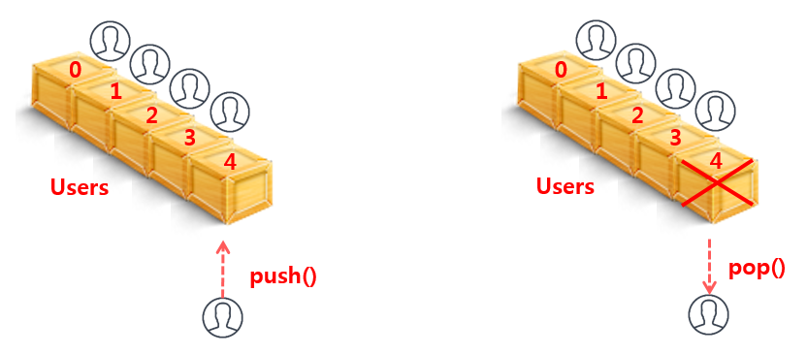
push와 pop

Slide 24
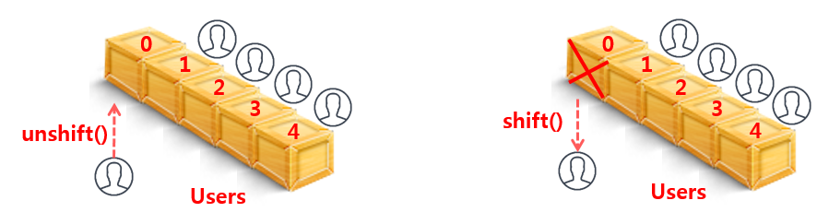
unshift와 shift

Slide 25
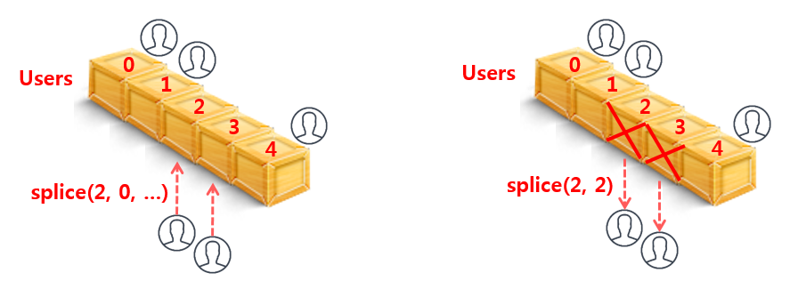
splice
Users.splice(1, 0, {name:'애프터스쿨', age:25});
console.log('splice()로 요소를 인덱스 1에 추가한 후');
console.dir(Users);
Users.splice(2, 1);
console.log('splice()로 인덱스 1의 요소를 1개 삭제한 후');
console.dir(Users);

Slide 26
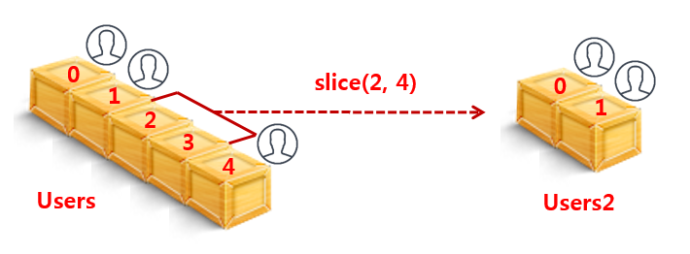
slice

Slide 27
3.
콜백 함수 이해하기
난이도
소요시간

Slide 28
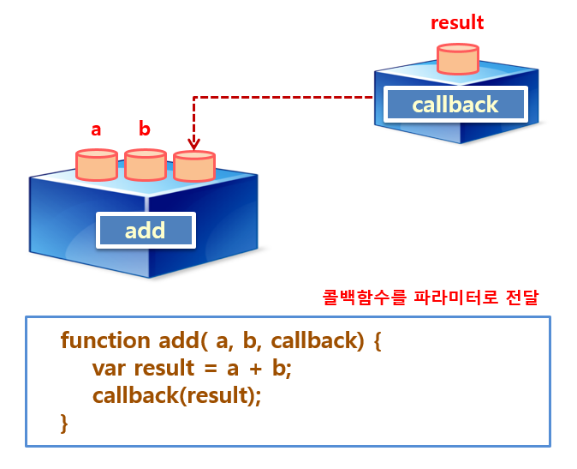
함수를 파라미터로 전달하기
변수에 함수를 할당할 수 있으므로 함수를 호출할 때 파라미터로 다른 함수 전달 가능

Slide 29
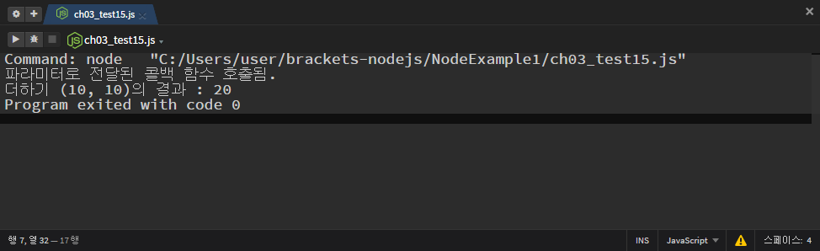
콜백 함수를 파라미터로 전달하기
콜백함수 : 함수를 파라미터로 전달했을 때 특정 시점에 그 함수를 실행시켜 주는 경우
function add(a, b, callback) {
var result = a + b;
callback(result);
}
add(10, 10, function(result) {
console.log('파라미터로 전달된 콜백 함수 호출됨.');
console.log('더하기 (10, 10)의 결과 : %d', result);
});

Slide 30
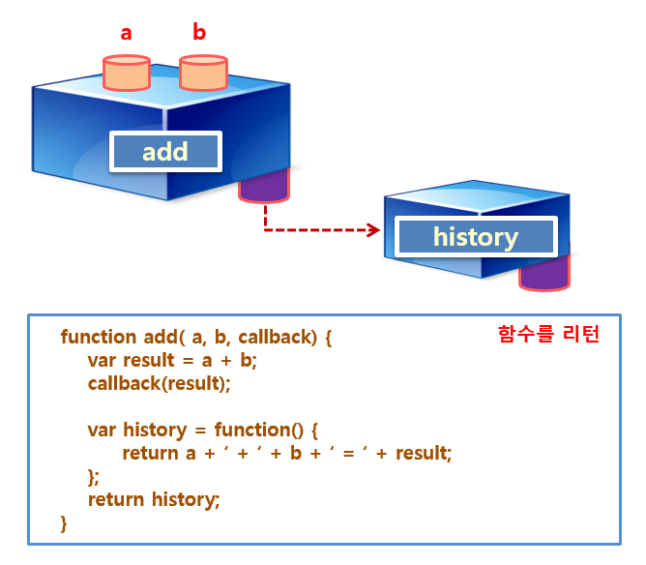
함수에서 반환하는 값이 함수인 경우
함수의 결과를 반환할 때 함수를 반환할 수 있음

Slide 31
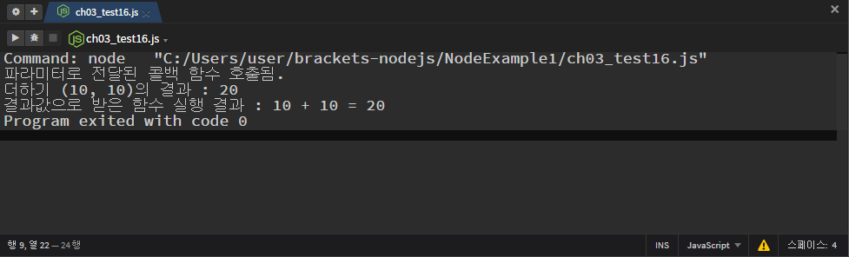
더하기 함수를 실행했을 때 기록을 남겨두었다가 출력하기
함수를 실행했을 때 함수를 반환 받고 반환된 함수를 실행하여 결과를 확인하는 방법
function add(a, b, callback) {
var result = a + b;
callback(result);
var history = function() {
return a + ' + ' + b + ' = ' + result;
};
return history;
}
var add_history = add(10, 10, function(result) {
console.log('파라미터로 전달된 콜백 함수 호출됨.');
console.log('더하기 (10, 10)의 결과 : %d', result);
});
console.log('결과 값으로 받은 함수 실행 결과 : ' + add_history());

Slide 32
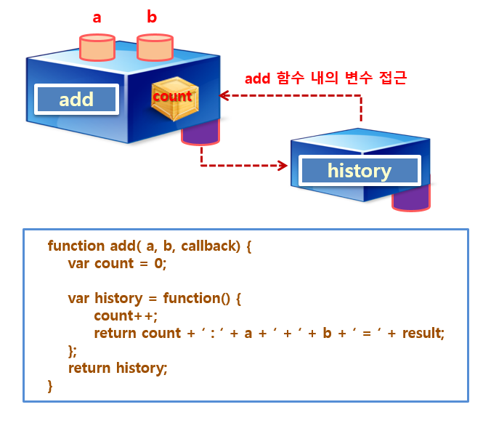
함수에서 반환된 함수 안에서 변수에 접근하는 경우
처음 실행한 함수 안에서 접근하던 변수는 반환된 함수에서 계속 접근 가능

Slide 33
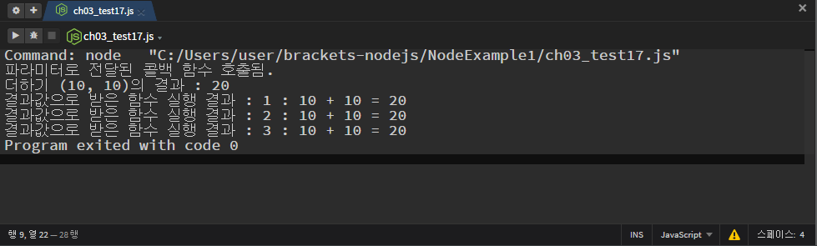
반환된 함수에서 함수 내부의 변수 접근
반환된 함수에서 이 함수를 반환했던 함수 내부의 변수를 접근하는 방법
function add(a, b, callback) {
var result = a + b;
callback(result);
var count = 0;
var history = function() {
count++;
return count + ' : ' + a + ' + ' + b + ' = ' + result;
};
return history;
}
var add_history = add(10, 10, function(result) {
console.log('파라미터로 전달된 콜백 함수 호출됨.');
console.log('더하기 (10, 10)의 결과 : %d', result);
});
console.log('결과 값으로 받은 함수 실행 결과 : ' + add_history());
console.log('결과 값으로 받은 함수 실행 결과 : ' + add_history());
console.log('결과 값으로 받은 함수 실행 결과 : ' + add_history());

Slide 34
4.
프로토타입 객체 만들기
난이도
소요시간

Slide 35
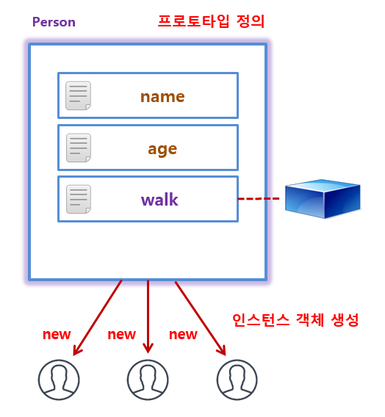
자바스크립트에서 객체지향 방식으로 만들기
객체의 원형을 프로토타입(Prototype)이라 하고 이 프로토타입이 클래스(Class)의 역할을 함
프로토타입을 만들고 new 연산자를 이용해 새로운 객체를 만들어낼 수 있음

Slide 36
Person 프로토타입을 만들고 객체 생성하기
Person이라는 이름의 함수를 만들고 프로토타입 객체로 사용
new 연산자를 사용하는 시점에 생성자 함수로 동작
function Person(name, age) {
this.name = name;
this.age = age;
}
Person.prototype.walk = function(speed) {
console.log(speed + 'km 속도로 걸어갑니다.');
}
var person01 = new Person('소녀시대', 20);

Slide 37
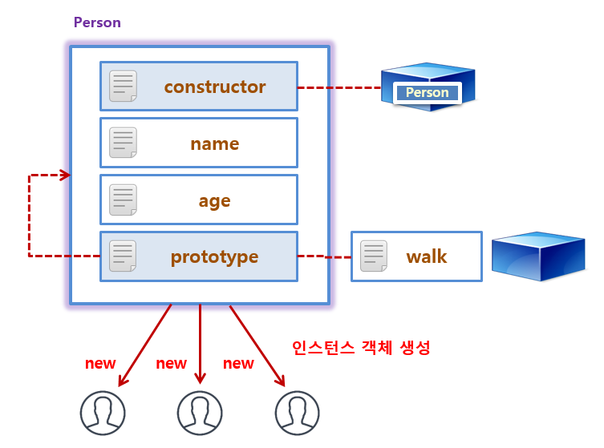
Person 안에 자동으로 만들어지는 prototype 속성
함수를 만들 때 자동으로 생성됨
함수를 prototype 속성에 추가하면 new 연산자를 이용해 만든 객체에서 공용으로 사용

Slide 38
참고 문헌
[ References]
기본 서적
2017, 정재곤, “Do it! 노드제이에스 프로그래밍 (개정판)”, 이지스퍼블리싱
Node.js Site
  http://nodejs.org/

